Slide 1
Ako znížiť množstvo odpadu v domácnosti
Domáci jogurt

Slide 2
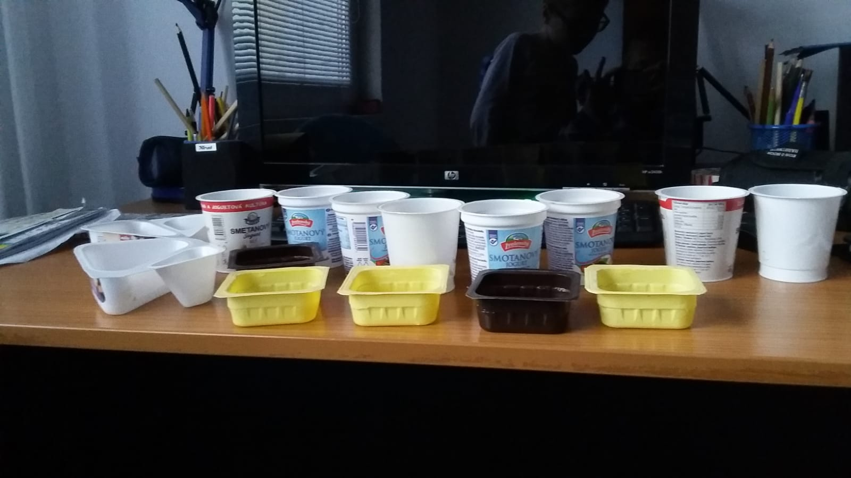
U nás doma za týždeň
Štvorčlenná rodina kupuje jogurty každý deň pre každého člena domácnosti

Slide 3
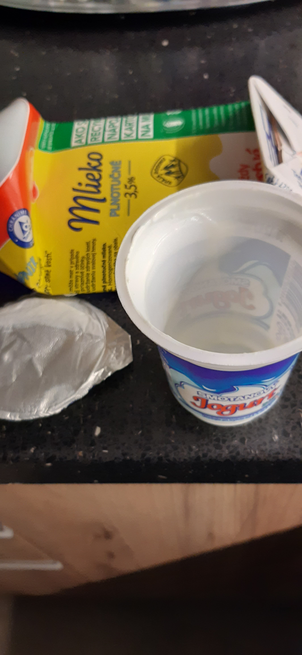
Chceme to obmedziť
Na takéto množstvo
Jogurty nám chutia
Ako to urobíme?
Vyrobíme si domáci jogurt

Slide 4
Čo potrebujeme?
Liter plnotučného Čerstvého mlieka s obsahom tuku aspoň 3,5%
Jeden malý biely jogurt s jogurtovými kultúrami
Hrniec
Teplomer (nemusí byť, vyskúšajte teplotu prstom)
Dva čisté pollitrové poháre na nový jogurt

Slide 5
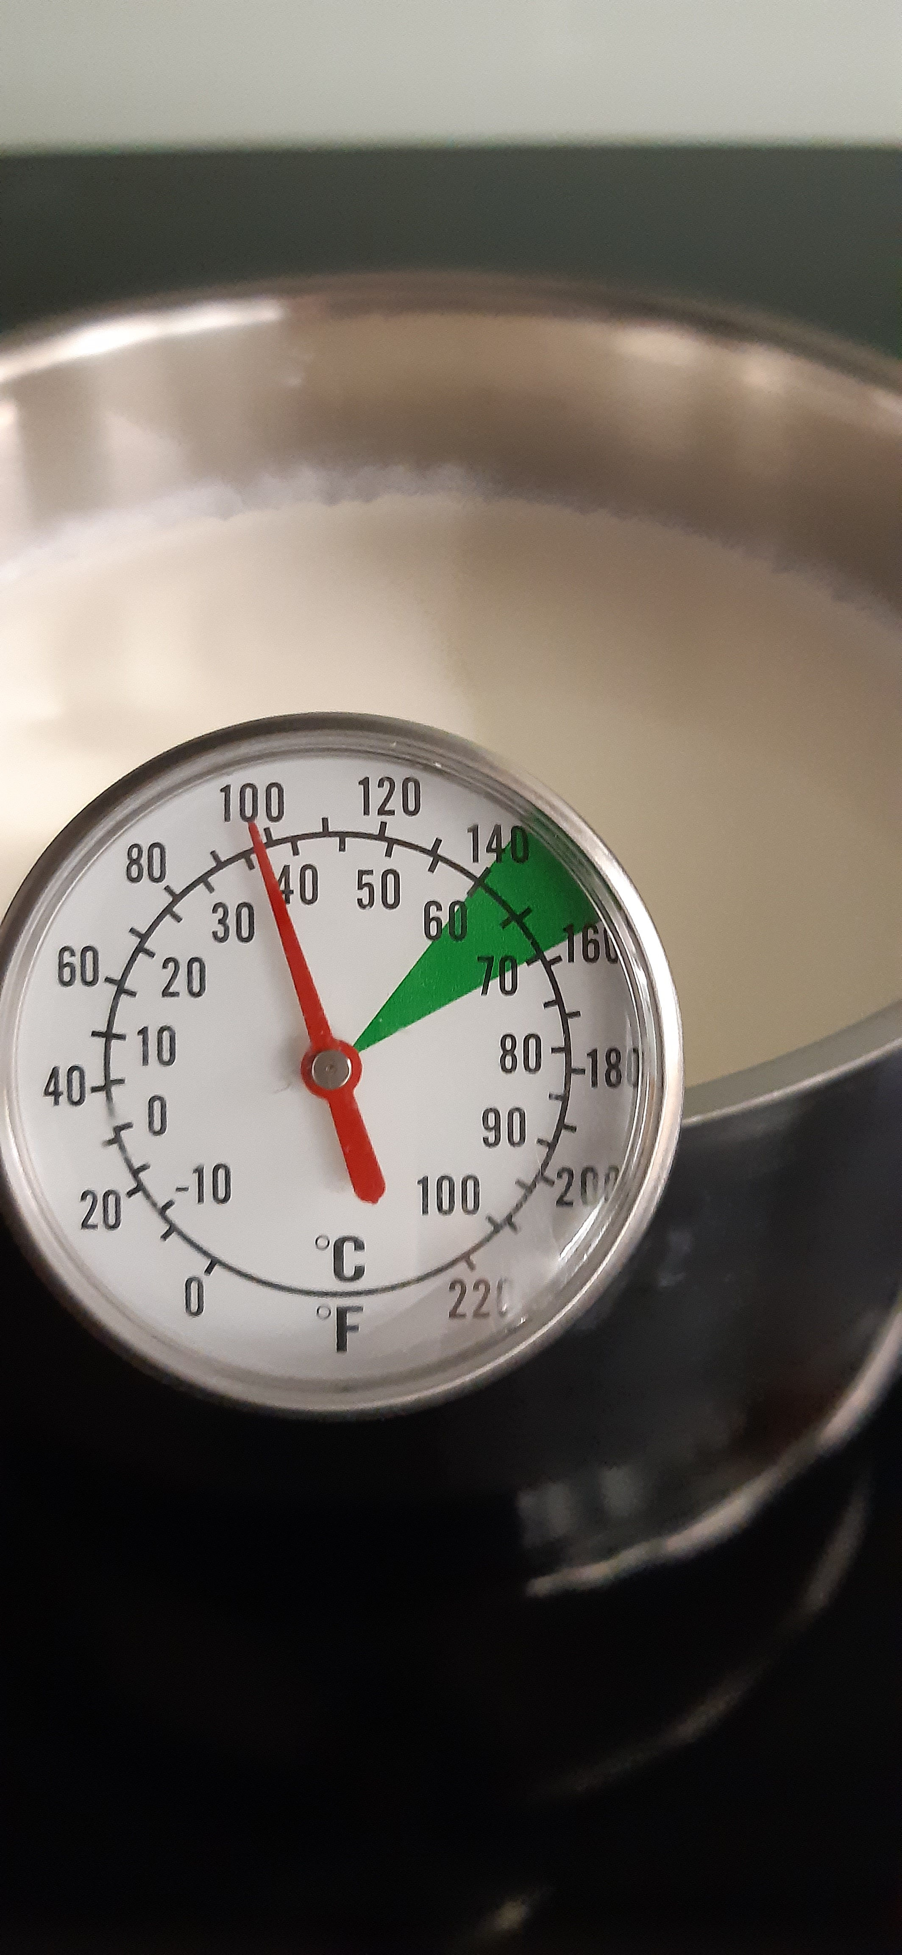
Krok prvý
Mlieko nalejte do hrnca a zohrejte na teplotu cca 37°C
Ak nemáte potravinársky teplomer, môžete teplotu mlieka
Vyskúšať prstom (ruky musia byť umyté!) Mlieko má byť teplé,
nie horúce

Slide 6
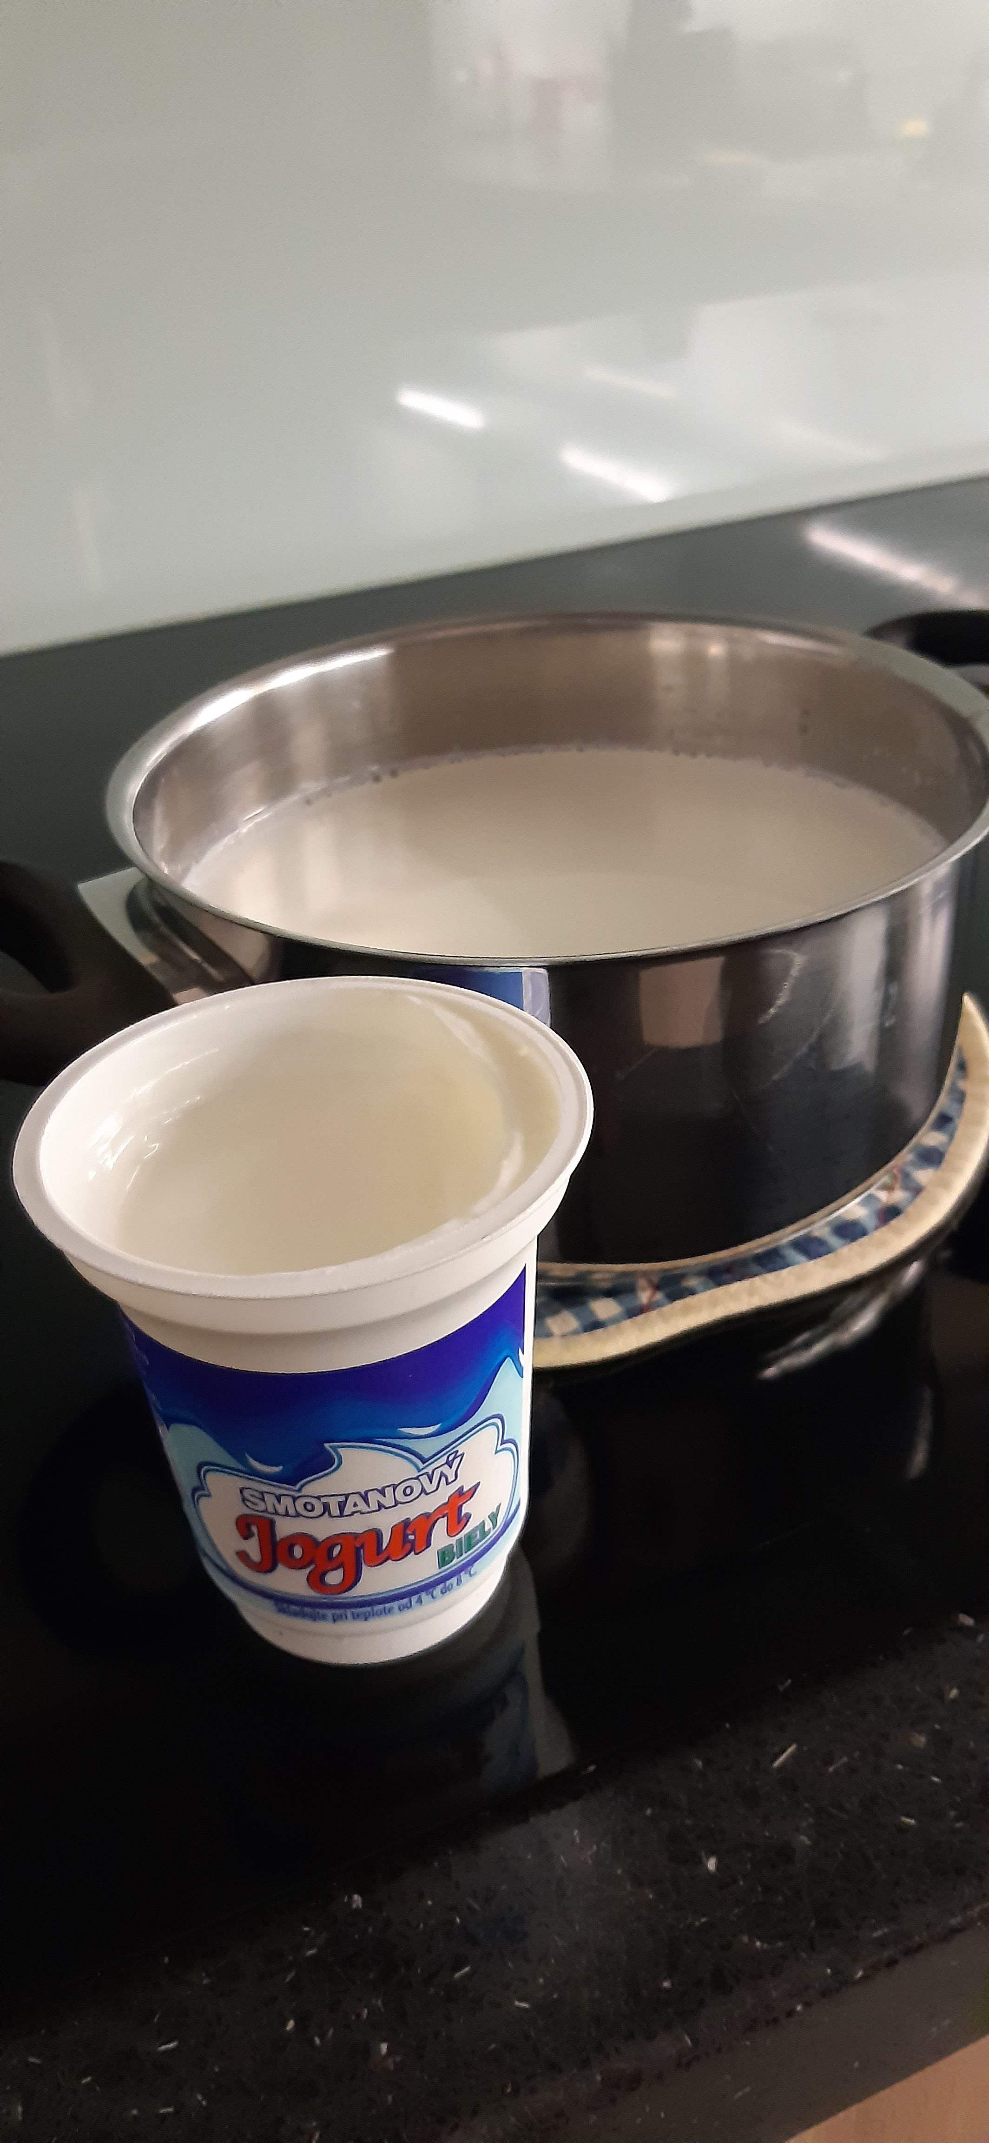
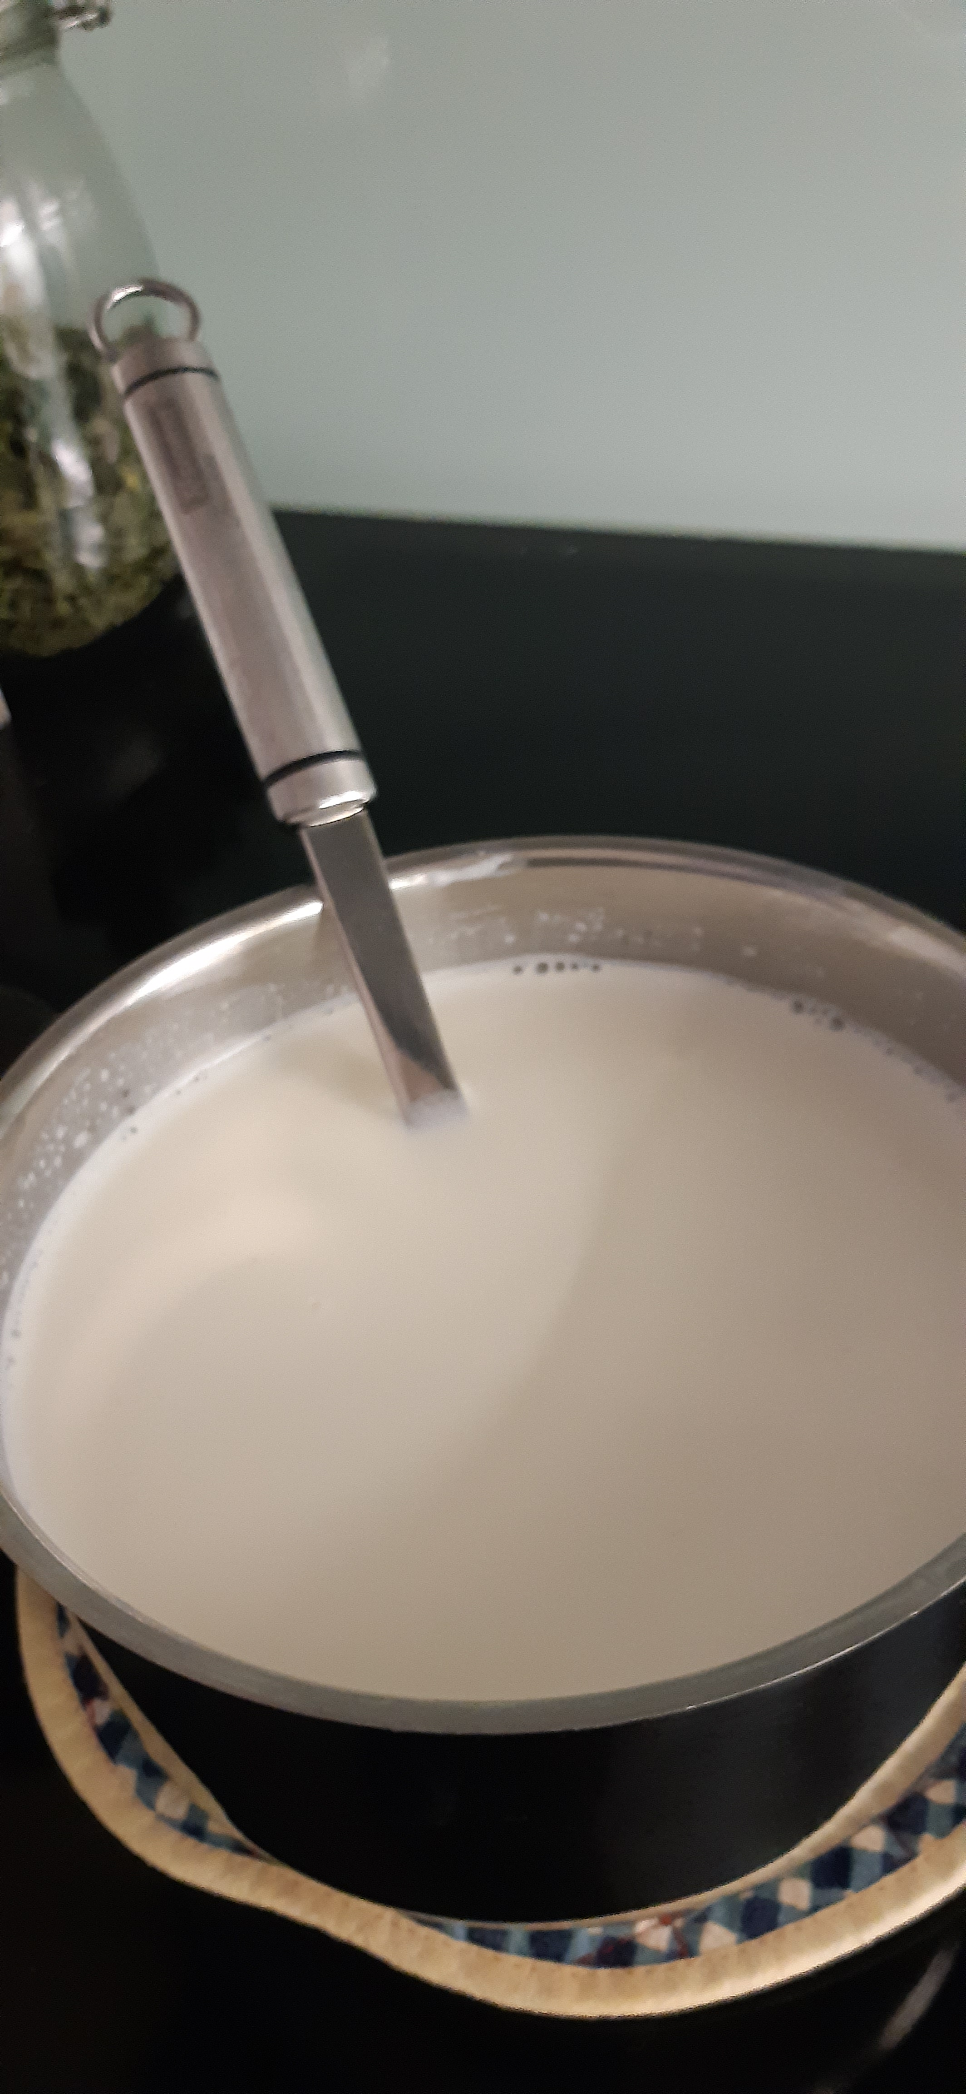
Krok druhý
Do hrnca zamiešajte jeden biely jogurt
Jogurt rozmiešajte poriadne, aby v mlieku neplávali hrudky

Slide 7
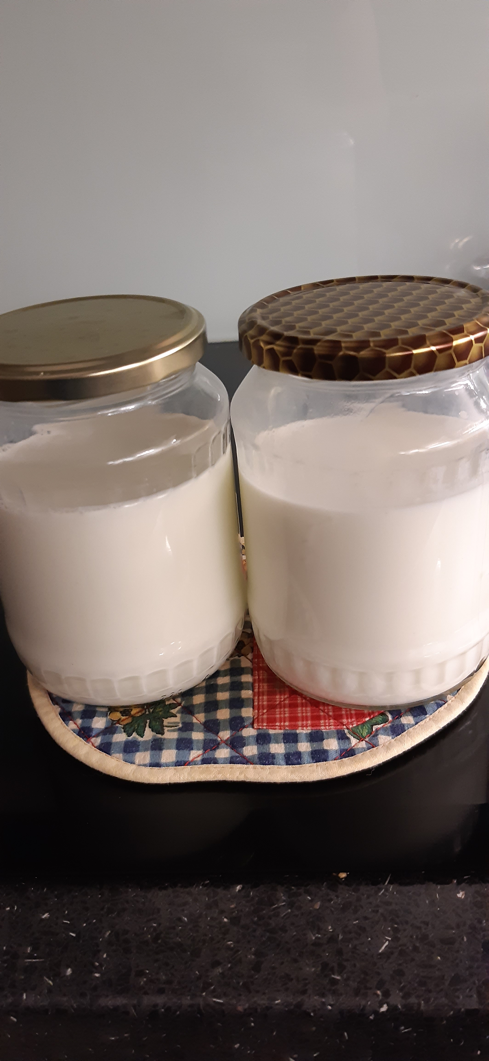
Krok tretí
Mlieko s jogurtom nalejte do pripravených pohárov
Poháre môžu byť aj menšie, napríklad 4- 5 menších
Keď budete mať viac skúseností s výrobou bieleho
Jogurtu, môžete si Do nich dať domáci Džem alebo
Čokoládu so škoricou a mliečnu zmes naliať až potom

Slide 8
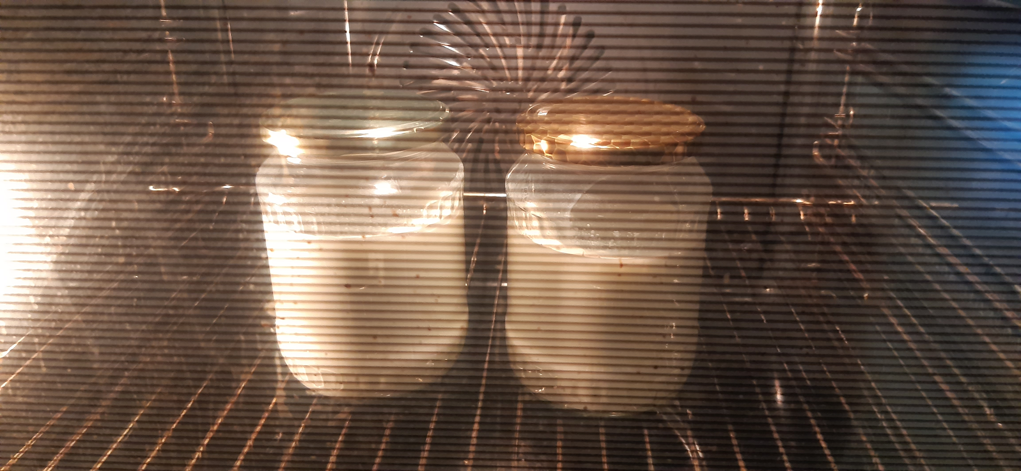
Krok Štvrtý
Rúru rozohrejte na 30°C a vypneme ju
Poháre s jogurtom do nej vložíme a necháme aspoň 10 hodín v teple

Slide 9
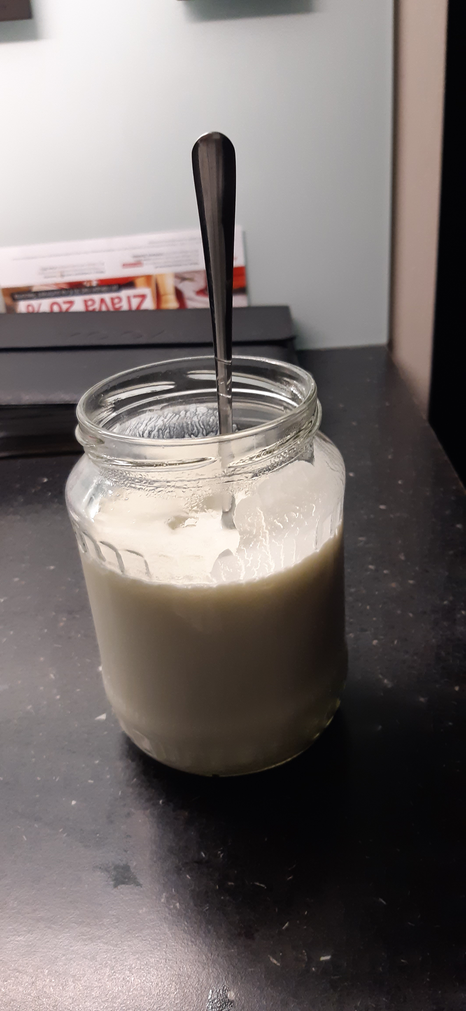
Krok piaty
Jogurt je pripravený na konzumovanie
Skladujeme ho samozrejme v chladničke
Pri budúcej výrobe jogurtu môžeme použiť vlastný
jogurt (ak nejaký zostane)
A tak znížiť množstvo odpadu ešte viac.

Slide 10
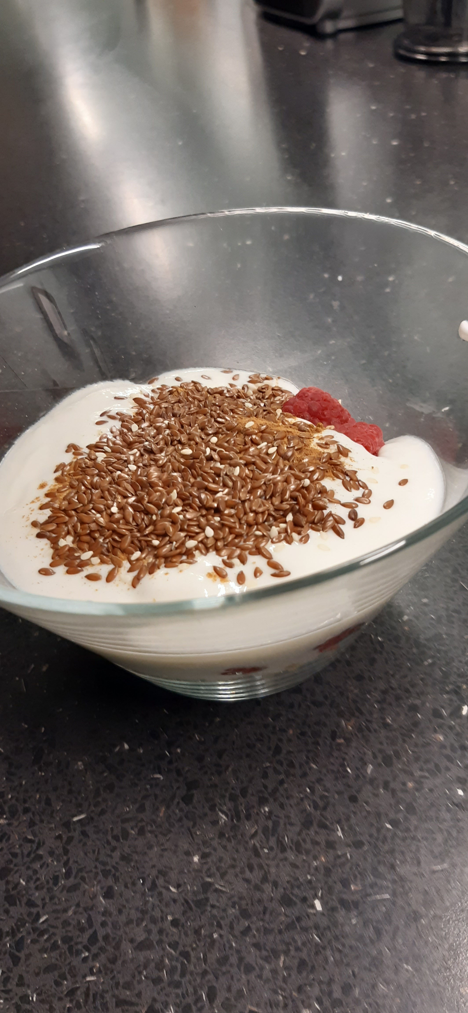
Ideme jesť
Tip na podávanie
Do prírodného jogurtu môžete
Pridať mrazené alebo čerstvé ovocie,
Med, semienka, orechy, ovsené vločky
Čokoládu, Škoricu, banány, Džem...
Dobrú chuť

Slide 11
Ďakujeme za pozornosť
Dajte nám vedieť ako sa vám darilo
Dajte nám vedieť ako sa vám darilo
Dajte nám vedieť ako sa vám darilo

